Slide 1
Implantação de Controle e Monitoramento Parasitológico Animal: Assentamento Bom Sucesso no Município de Sapopema-PR
MÔNICA TIEMI ALINE KAKIMORI
ERIKA COSENDEY TOLEDO DE MELLO PEIXOTO
ORIENTADORA

Slide 2
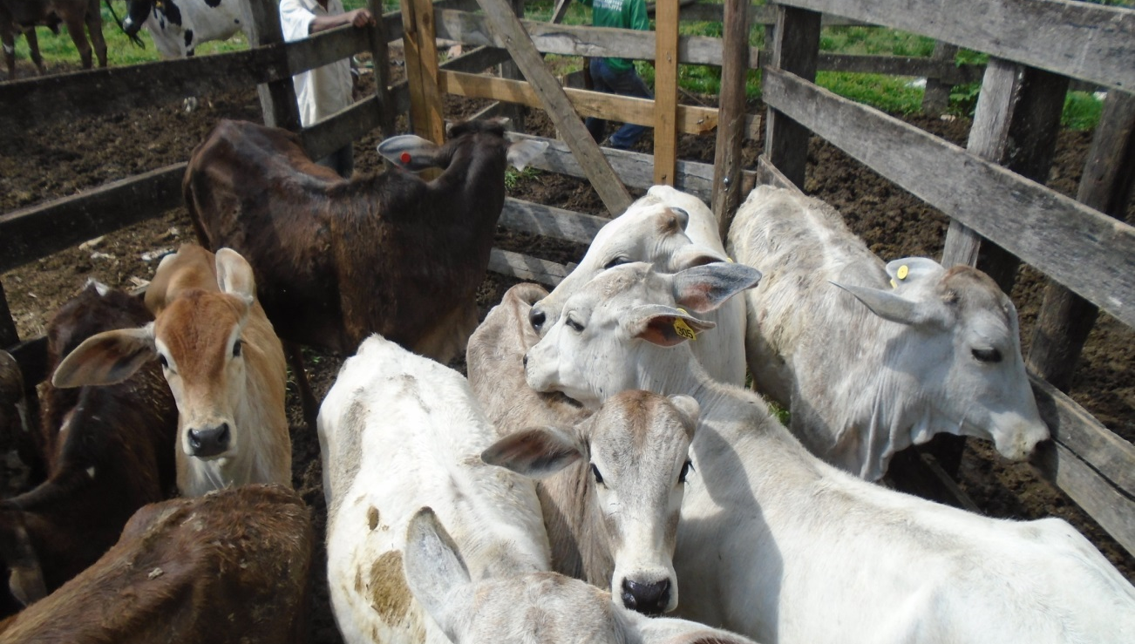
INTRODUÇÃO
Verminoses gastrintestinais – fator limitante
Clima tropical
Prejuízos relacionados à:
-Ganho de peso
-Mortalidade
-Rendimento de carcaça
-Produção de leite
- Lucro

Slide 3
INTRODUÇÃO
Bovinos Estrongilídeos (CUNHA,2014)
Controle nos animais e ambiente
Manter níveis aceitáveis - 300 OPG (UENO,1998)
Resistência medicamentosa (SOUZA,2018;LIMA,2010)
-Subdoses
-Diagnósticos incorretos
-Falta de rotatividade de bases farmacológicas

Slide 4
MATERIAL E METODOS
Coleta e processamento das amostras
Animais: naturalmente infectados
Local: Assentamento Bom Sucesso
Sapopema-PR
Proprietários:
Sílvio Cordeiro Lara(A)
José Cordeiro(B)

Slide 5
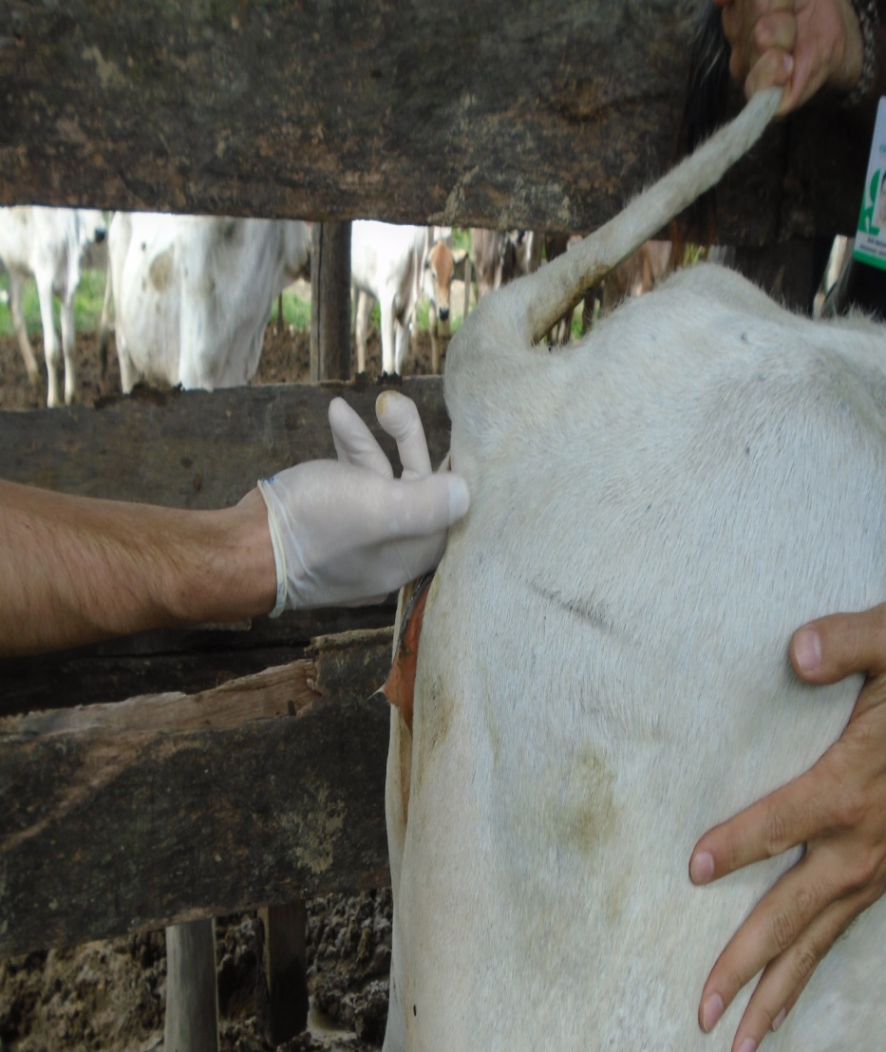
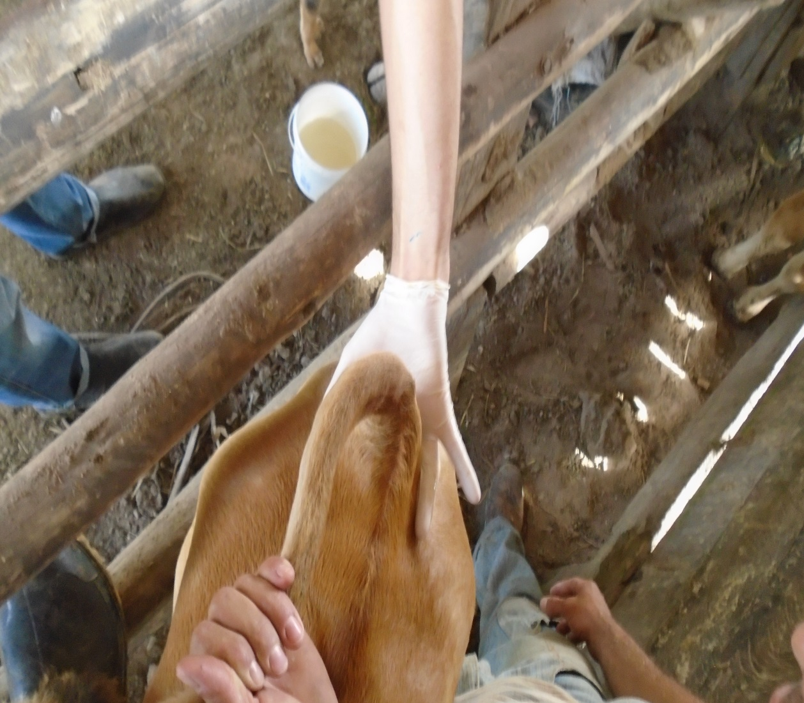
MATERIAL E METODOS
Coleta e processamento das amostras:
Processamento: Laboratório de Óleos Essenciais e Bioterápicos do Centro de Ciências Agrárias – Campus de Bandeirantes da UENP
Técnica utilizada: Contagem de ovos por gramas de fezes(OPG) de Gordon & Withlock (1939)

Slide 6
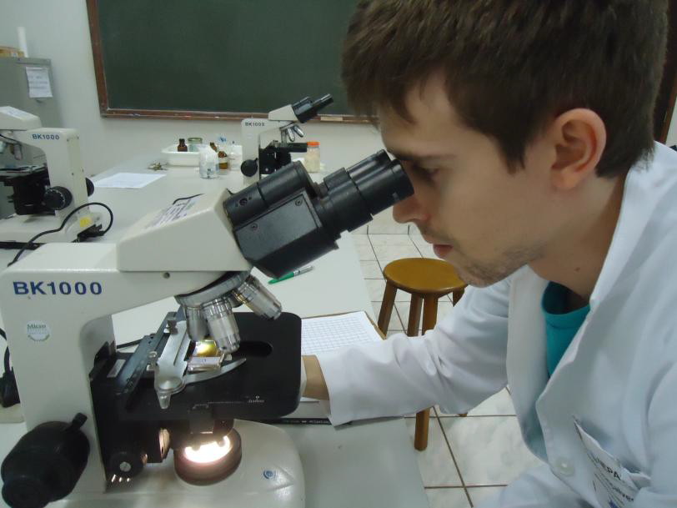
MATERIAL E METODOS

Slide 7
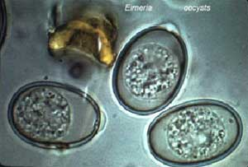
RESULTADOS
Estrongilídeos (contagem por OPG)
Eimeria (contagem por cruzes/OoPG)
Fonte: Adaptado de FARMPOINT,2012
Fonte: AGROMEAT,2015

Slide 8
RESULTADOS
TABELA 1. Valores referentes à contagem de ovos por grama de fezes (OPG) para Estrongilídeos e contagem de oocistos por grama de fezes (OoPG) para a propriedade A.
Animais | Estrongilídeos(OPG) | Eimeria(OoPG)
1-Mayala | 600 | 1500
2-Vacada Gisele | 1050 | -
3-Pretinha | 550 | -
4-Pretona/Negona | 1300 | -
5-Bezerra Malhada | 1500 | -
6-Holandesa(3 tetos) | Amostra Insuficiente | Amostra Insuficiente
7-Filha Amarela | 650 | -
8-Filha Vaca do Pé | Amostra Insuficiente | Amostra Insuficiente
9-Filha Novilha Parda | 300 | 200
10-Filha da Holandesa (nº 308) | 200 | -
Média | 768,75 | 212

Slide 9
RESULTADOS
TABELA 2. Valores referentes à contagem de ovos por grama de fezes (OPG) para Estrongilídeos e contagem de oocistos por grama de fezes (OoPG) para a propriedade B.
Animais | Estrongilídeos(OPG) | Eimeria(OoPG)
11-Corintiano | 0 | 0
12-47 | 200 | 0
13-Filha Pintada | 250 | 0
14-Jersinha Doente | 0 | 0
Média | 112,5 | 0

Slide 10
CONSIDERAÇÕES FINAIS
Contagem de OPG possibilitou diagnóstico das infecções parasitárias
Considerando que valor igual ou acima de 300 OPG por animal houve a necessidade de intervenção terapêutica nos animais 1, 2, 3, 4, 5, 7 e 9 da propriedade A

Slide 11
CONSIDERAÇÕES FINAIS
Técnica OPG não invasiva, de baixo custo e não requerer equipamentos especializado, portanto foi apropriada para as condições encontradas

Slide 12
CONSIDERAÇÕES FINAIS
Adicionalmente, pretende-se dar continuidade no monitoramento diagnóstico, para os próximos 12 meses
Estabelecer terapêutica natural para todos os agricultores que apresentarem interesse em ingressar no sistema agroecológico de produção

Slide 13
Agradecimentos
Contato: mt-kakimori@bol.com.br

